Slide 1
PERFIL DE PACIENTES INGRESADOS CON NECESIDAD DE SOPORTE RESPIRATORIO EN UN HOSPITAL DE SEGUNDO NIVEL SIN UNIDAD DE VENTILACIÓN
García Mullor MM (1), Gómez Gago Ana (2); Díaz López JM (1), Fole Vázquez David (1)
1. Neumología. Hospital Universitario Torrecárdenas (HUT), Almería
2. Cirugía Torácica. Hospital Universitario Virgen de las Nieves, Granada.
Introducción
A pesar de que el soporte respiratorio es una de las áreas de la Neumología que más se ha desarrollado, muchos centros de nuestro entorno carecen de unidad de ventilación.
Objetivo:
Describir el perfil de pacientes hospitalizados en el HUT tratados con soporte respiratorio: ventilación mecánica no invasiva (VNI), presión positiva en la vía aérea (CPAP) y/o oxigenoterapia de alto flujo (OAF).
Material y métodos
Estudio observacional retrospectivo realizado en el servicio de Neumología del HUT.
Enero 2022- noviembre 2022
Pacientes con insuficiencia respiratoria como motivo de ingreso o como complicación durante hospitalización por otro motivo.

Slide 2
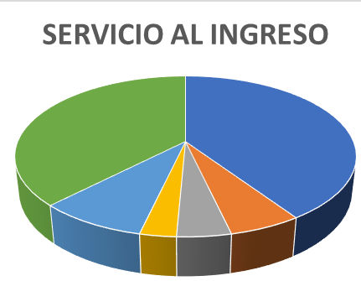










- M. Interna
- Neumología
- Cardiología
- Oncología médica
- Infecciosas
- Otras
Resultados
- 69 pacientes → 40 (58%) ♂
- Edad 70 años (RIQ 62-78)
- Hospitalización 12 días (RIQ 9-24)
- Subsidiarios UCI 29 (42%) → 13 (45%) se trasladaron
- AEPOC (26%) > ICC (26%) > COVID-19 (12%)
- VNI
- CPAP
- OAF
- IRG 60 (87%)
Conclusiones
El soporte respiratorio fuera de las áreas dedicadas a ello es una realidad, destacando en nuestra serie los pacientes con AEPOC, ICC o COVID19.
La IRG fue el fallo respiratorio más tratado y en consonancia, la VNI fue la terapia más usada.
Debido a la falta de monitorización, tenemos pocos pacientes con hipoxemia grave en la planta de hospitalización, lo que limita nuestra experiencia con éstos.

